Slide 1
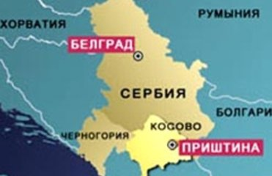
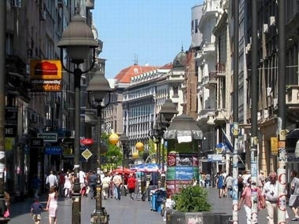
Сербия

Slide 2
Общие сведения
Республика Сербия – государство Центральнойи Юго-Восточной Европы, занимающее центральную часть Балканского полуострова и южную часть Паннонской низменности.
Площадь Сербии - 88 361 кв. км.
На севере Сербия граничит с Венгрией, на северо-востоке с Румынией, на востоке с Болгарией, на юге с бывшей Югославской Македонией, на юго-западе с Албанией и Черногорией, на западе с Хорватией и с Боснией и Герцеговиной.
Столица Сербии – Белград.
Крупнейшие города – Белград, Нови-Сад, Приштина, Ниш.
Крупнейшие озера Сербии: Джердапское озеро, Белое озеро.
Официальные языки Сербии – сербский.

Slide 3
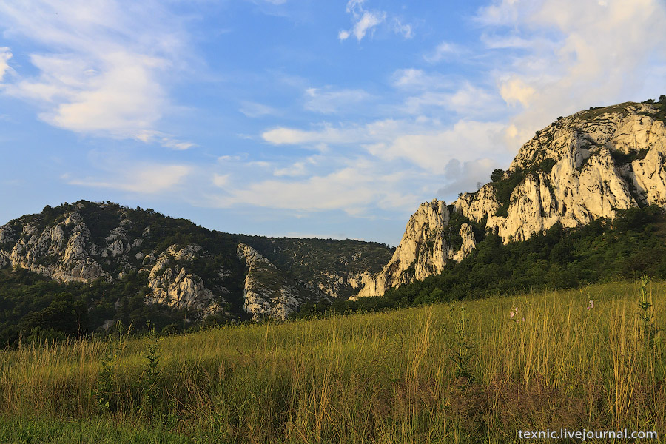
Природные условия и ресурсы
Как и в большинстве стран с молодой геологической историей, в Сербии нет крупных бассейнов каменного угля и железной руды. Вместе с тем динамичность горообразовательных процессов обусловила очень пеструю минерализацию недр страны и определила весьма разнообразный состав полезных ископаемых. Она выделяется прежде всего месторождениями руд цветных металлов. Их основные залежи связаны здесь с изверженными породами мезозойского и третичною времени и породами вулканической деятельности в более поздние периоды

Slide 4
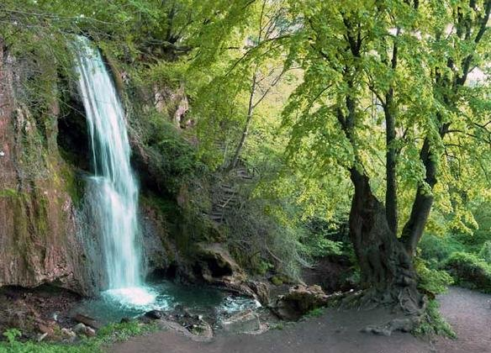
Среди природных богатств Сербии немалую ценность представляют минеральные источники. На базе наиболее ценных источников с большим дебитом воды, особенно там, где благоприятны и другие, природные факторы (имеются лечебные грязи, местность отличается хорошими климатическими данными, живописными ландшафтом), созданы бальнеологические курорты.

Slide 5
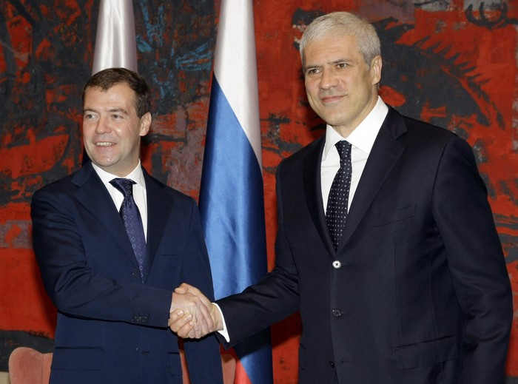
Политика страны
Показателем активности внешней политики Сербии является наличие дипломатических и консульских представительств в 64 странах мира. Она является членом ООН, ОБСЕ, ЕБРР и т. д., а также участвует в программе НАТО«Партнёрство ради мира» и множестве других аналогичных проектов.
Отношения со странами-соседями
Их всестороннее развитие и упрочение также является приоритетом для Сербии. Однако, несмотря на это, Венгрия, Хорватия, Албания, Болгария, бывшая югославская Македония и Черногория признали независимость Косово. Греция осталась верна своим исторически дружественным отношениям с Сербией и не признает Косово.

Slide 6
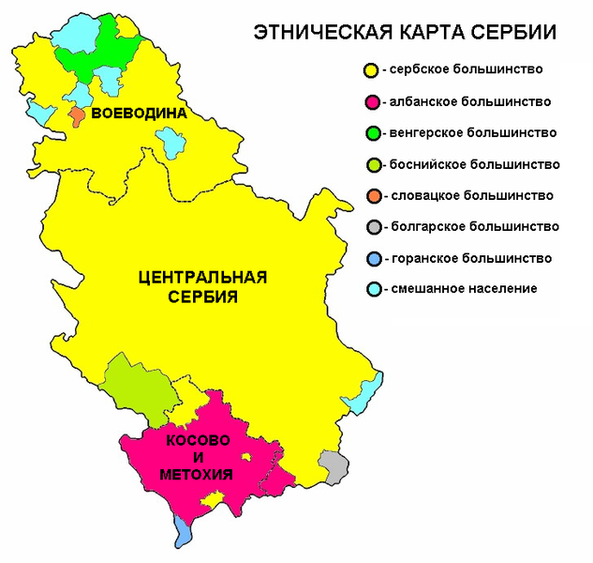
Общая характеристика населения
Население
По данным переписи 2002 года в Сербии всего живет 9,396,411. По провинциям они разделены следующим образом:
Воеводина: 2,116,725
Центральная Сербия: 5,479,686
Косово: 1,800,000
Большинство жителей в государстве - сербы, но рядом с ними живет немало представителей этнических меньшинств. Наиболее заметные из них - албанцы (живущие в основном в Косово), венгры, боснийцы, хорваты, цыгане, словаки, болгары, румыны.
Наибольшим разнообразием проживающих народов отличается Воеводина, находящаяся на севере страны. Здесь, кроме сербов, живут венгры, словаки, хорваты, черногорцы, румыны, македонцы, цыгане... Часть населения определяет свою национальность как "югославы". Есть здесь и небольшие общины украинцев и паннонских русинов.

Slide 7
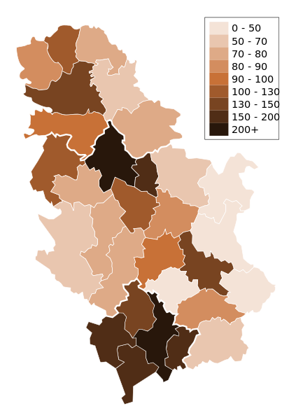
Численность населения 7 310 555человек
Численность мужского населения 3 564 683 человек
Численность женского населения3 745 872 человек
Плотность населения 82.7 человек на км²
Соотношение полов 0.952 мужчин на 1 женщину
Численность городского населения 56.0 % от общей численности населения
Коэффициент урбанизации 0.6 % в год
Численность сельского населения 44.0 % от общей численности населения
Средний возраст населения 41.3 лет
Средний возраст мужского населения 39.6 лет
Средний возраст женского населения 43.1 лет
Ожидаемая продолжительность жизни при рождении, мужчины 71.5 лет
Ожидаемая продолжительность жизни при рождении, женщины 77.3 лет
Карта округов Сербии по плотности населения

Slide 8
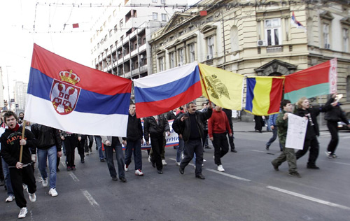
Этнический состав: сербы – 83%, венгры – 4%, боснийцы – 2%, цыгане – 1,5%
Религиозный состав: православные (Сербская православная церковь) 85%, католики 5,5%, протестанты 1,1%, мусульмане 3,2%, неопределившиеся 2,6%, другие.

Slide 9
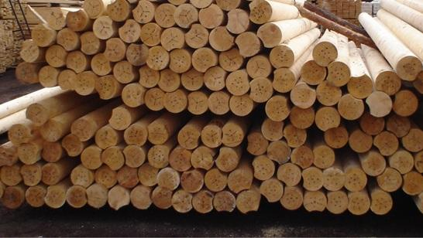
Промышленность Сербии
Среди полезных ископаемых - лигнит и бурый уголь, нефть, руды меди, свинца и цинка, урана, бокситов. В обрабатывающей промышленности ведущее место занимают машиностроение и металлообработка (станкостроение, транспорт, в том числе автомобильный, и сельскохозяйственное машиностроение, электротехническая и радиоэлектронная промышленность). Развиты цветная и черная металлургия (выплавка меди, свинца, цинка, алюминия и др.), химическая, фармацевтическая, деревообрабатывающая промышленность. Развиты текстильная, кожевенно-обувная, пищевая промышленность. Основная отрасль сельского хозяйства - растениеводство. Выращивают зерновые (главным образом кукуруза и пшеница), сахарную свеклу, подсолнечник, коноплю, табак, картофель и овощи. Развиты также плодоводство (крупнейший в мире поставщик чернослива) и виноградарство. Разводится крупный рогатый скот, свиньи, овцы, имеется птицеводство. На экспорт идут сырье и полуфабрикаты, потребительские и продовольственные товары, машины и промышленное оборудование

Slide 10
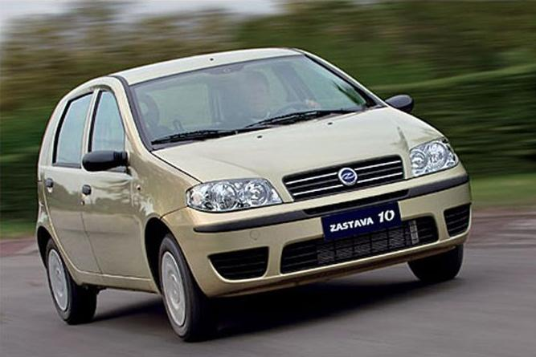
Автомобильная промышленность
Большой опыт. Помимо легковых автомобилей производства завода «FIAT- Zastava», в Сербии существует пять других автопроизводителей, деятельность которых направлена на выпуск автомобилей для коммерческих перевозок, грузовиков и автобусов. Эта крупная отрасль промышленности поддерживается более чем 70 поставщиками автозапчастей, различных материалов и полуфабрикатов. Многие известные автомобильные поставщики открыли своё производство в Сербии благодаря наличию квалифицированной и эффективной с точки зрения затрат труда, рабочей силы и отличных условий для экспорта комплект оборудования в Европейский Союз или Россию.
Развитие производства комплектующих в Сербии подтверждается ростом товарооборота с 357 млн. евро в 2005 г. до 830 млн. евро в 2008 г. Клиентами сербских компаний этой отрасли являются «PSA Peugeot Citroen», «General Motors», «Mercedes», «BMW», «Автоваз», «УАЗ», «Камаз», «Deawoo».

Slide 11
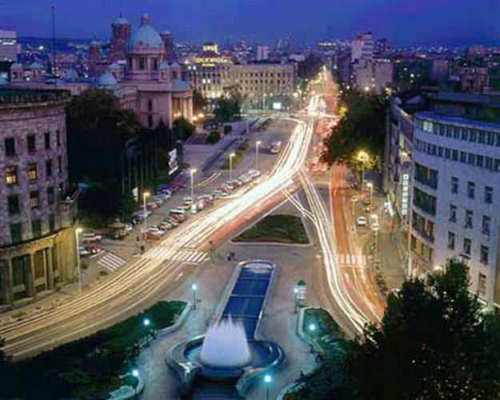
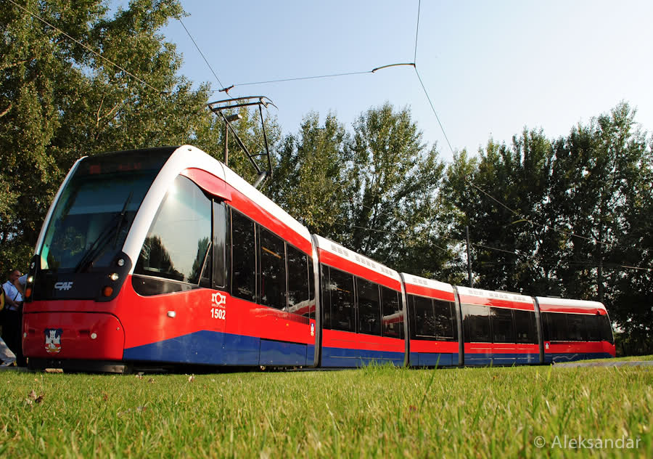
Транспорт в Сербии
Железные дороги — один из основных видов транспорта в стране, соединяющий все её крупные города и связывающий Сербию со многими государствами Европы.
Главная железнодорожная ветвь вытянута с северо-запада на юго-восток: граница с Венгрией — Суботица — Нови-Сад — Белград — Лапово — Ниш, далее ответвления: Ниш — Прешево — граница с Македонией и Ниш — Димитровград — граница с Болгарией. От этого основного направления отходит ещё четыре линии.
Автодороги
Основу сербских автодорог составляют современные скоростные автомагистрали (серб. Аутопут), первая из которых — шоссе «Братство и Единство» — была открыта в 1950 и соединяла на тот момент Белград и Загреб, а в дальнейшем была расширена до Любляны и Скопья. В XXI веке сеть автомагистралей постепенно расширяется. В 2011 их общая длина составила 180 км.

Slide 12
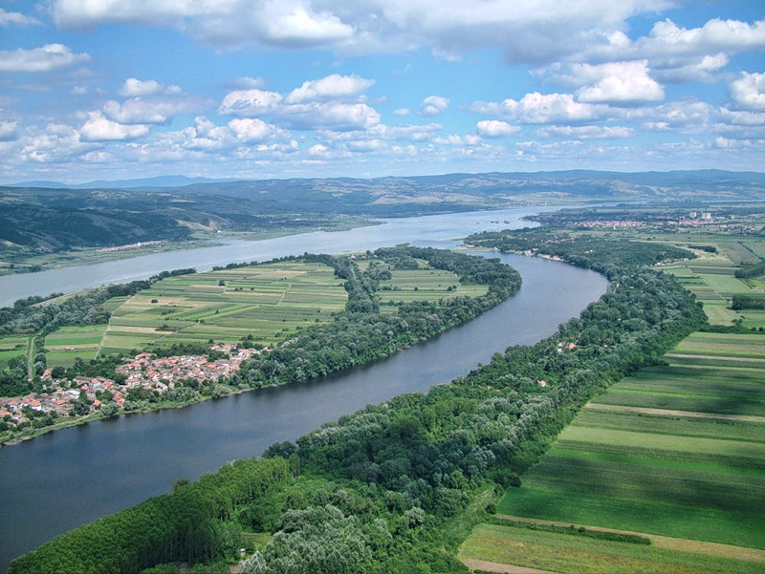
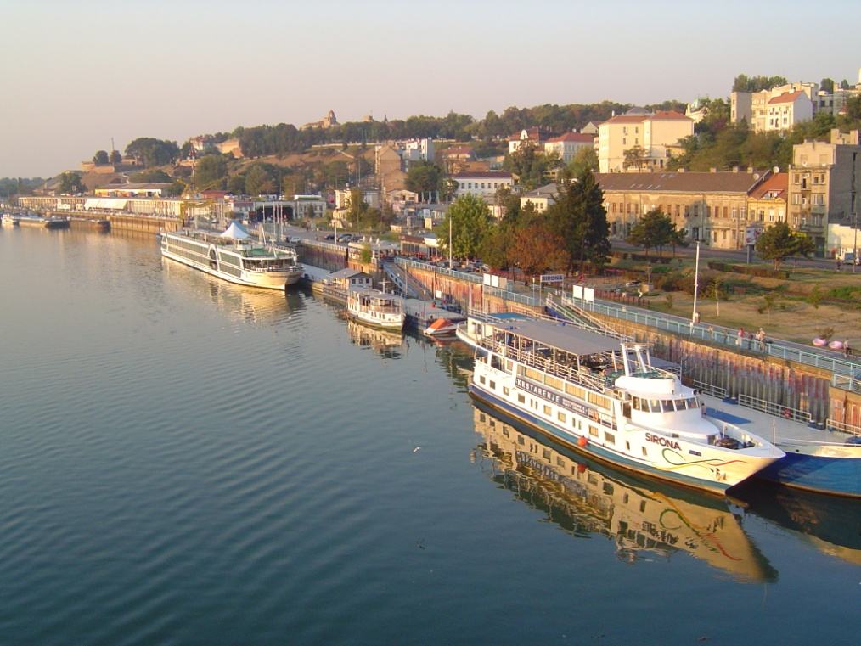
Водный транспорт
Белградский порт (серб. Лука Београд) расположен на правом берегу Дуная близ его слияния с рекой Савой в непосредственной близости от центра города на площади 250 гектаров. Находясь на пересечении двух водных транспортных артерий (т.н. паневропейских речных коридоров) и является важным транспортным и торговым узлом общеевропейского значения.
Авиатранспорт
Крупнейшим аэропортом страны, обслуживающим как международные, так и внутренние рейсы, является белградский аэропорт Николы Теслы. Второй по величине международный аэропорт Константина Великого расположен в Нише. Функционирует также приштинский аэропорт Слатина, но он не контролируется сербскими властями и является единственным международным аэропортом частично признанной Республики Косово. Осуществляется также план по переводу авиабазы Кралево-Ладжевцы (англ.)русск. на совместное базирование. Первый гражданский рейс кралевский аэродром принял в 2007.

Slide 13
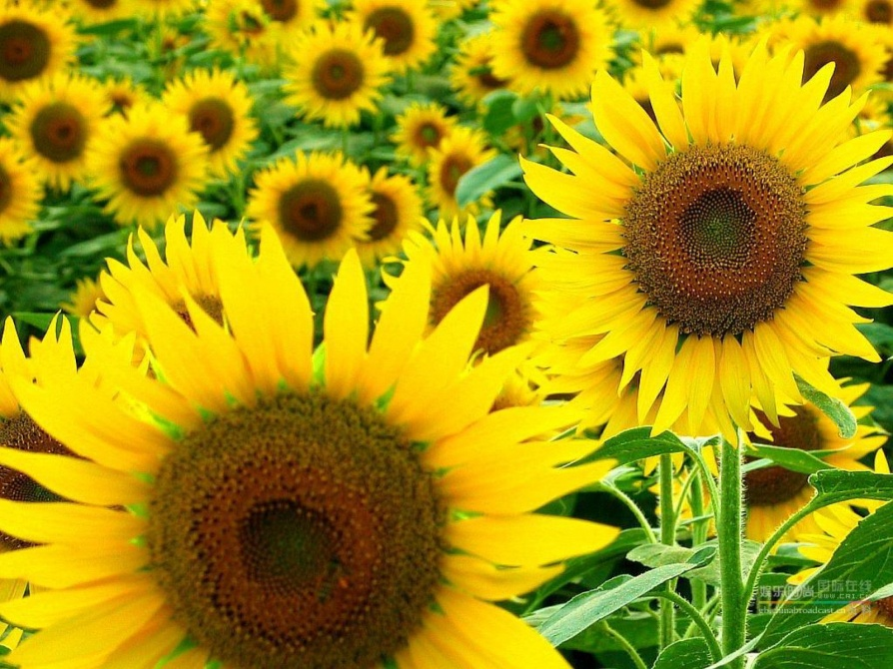
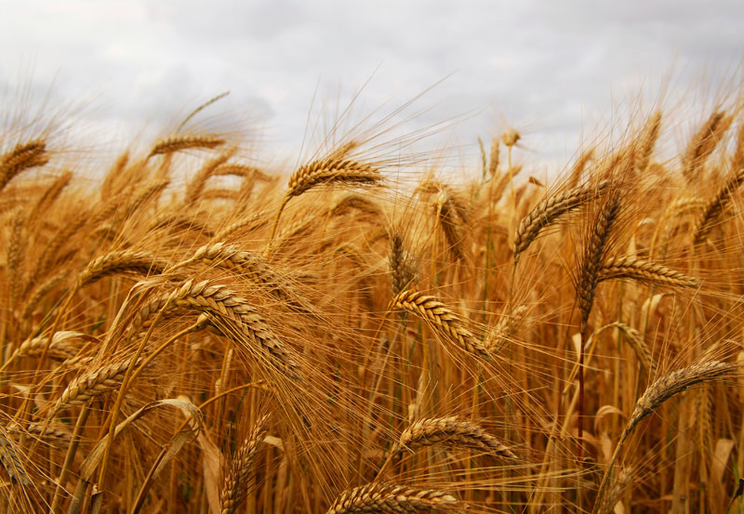
Сельское хозяйство Сербии
Растениеводство дает около 60% сельскохозяйственной продукции. Главные сельскохозяйственные районы находятся в Сербии - долина p. Морава и Среднедунайскaя равнина. Выращивают пшеницу, кукурузу, рожь, ячмень, овес, сахарную свеклу, коноплю, подсолнечник, картофель. Развиты садоводство и виноградарство. Главная плодовая Культура -слива. Выращивают сливу, инжир, гранат, миндаль, цитрусовые, оливковые, виноград. Сербия располагает идеальными природными условиями для выращивания фруктов. Её земля по-прежнему, одна из самых чистых в Европе, в то же время, большинство фруктов выращивается в идеальных условиях, собирается руками, бережно хранится и упаковывается. Занимаясь выращиванием фруктов, сербы делают акцент на качество и вкус. Отличный климат Сербии и богатые земельные ресурсы создают уникальные возможности для выращивания овощей.
Разводят крупный рогатый скот, свиней, овец, птицу. B Черногории основное направление сельского хозяйства - горно-пастбищное животноводства (овцы, крупный рогатый скот).

Slide 14
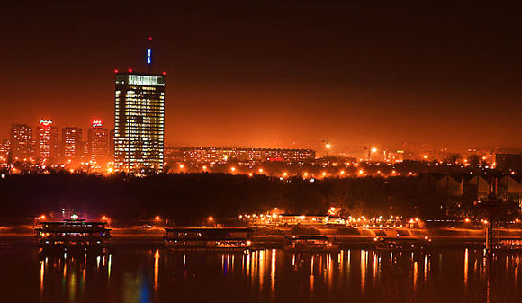
Сфера услуг Сербии
Сильная база обслуживания. Взгляд на торговый баланс в сфере услуг Сербии приводит к выводу о том, что услуги профессионального и технического характера составляют около 20% экспорта Сербии в этой области. Это свидетельствует о том, что уровень развития и интернационализации сектора услуг в Сербии является довольно высоким, создает условия для быстрого и более динамичного развития сектора сервисного обслуживания и аутсорсинга бизнес-процессов. Что касается инвестиций, а именно общего объёма ПИИ в сферу финансового посредничества, который включает в себя сервисное обслуживание, представители этого сектора рассчитывают на большой приток и увеличение доли общего объёма ПИИ (в 2008 году - 66%), что подтверждает огромный потенциал всего сектора услуг.

Slide 15
Доступная и производительная рабочая сила. Количество инвестиций в сектор коллективного обслуживания по-прежнему находится на низком уровне, тем самым предоставляя широкие возможности для дальнейшего развития. Рынок по-прежнему не освоен, так как только небольшое число компаний извлекают выгоду из этой возможности. Учитывая высокий уровень безработицы, набор молодых выпускников и студентов, особенно в возрасте до 30 лет, не представляет из себя ничего сложного. Образованные люди, отлично владеющие иностранными языками. Рабочая сила в Сербии проверена не раз. Она имеет сильную базу навыков, а также бизнес-культуру, которая возникла в результате сильных культурных и деловых связей с Западом. Уровень многоязычия в стране поражает, особенно знание английского языка, что не присуще большинству стран Центральной и Восточной Европы. Люди хорошо подготовлены, высокопродуктивно выполняют свою работу и готовы много работать. Кроме того, различные программы обучения и развития, финансируемые правительством, создают резерв квалифицированной рабочей силы, что обеспечивает постоянный поток готового к работе персонала. Отличная координация по времени. Сербия находится в сердце Центральной и Восточной Европы, в том же часовом поясе, что и большинство стран Западной Европы (GMT +1), тем самым обеспечивая очевидные преимущества по сравнению с такими регионами, например, как Индия

